Slide 1
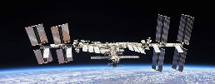



Базовое изображение
$$L_{0^{0}}$$
Изображение диспаритета
Функция
стоимости
Функция
потерь
Диспаритетность
Refine Disparity
Базовое изображение
$$L_{{90}^{0}}$$
$$L_{{135}^{0}}$$

